Slide 1
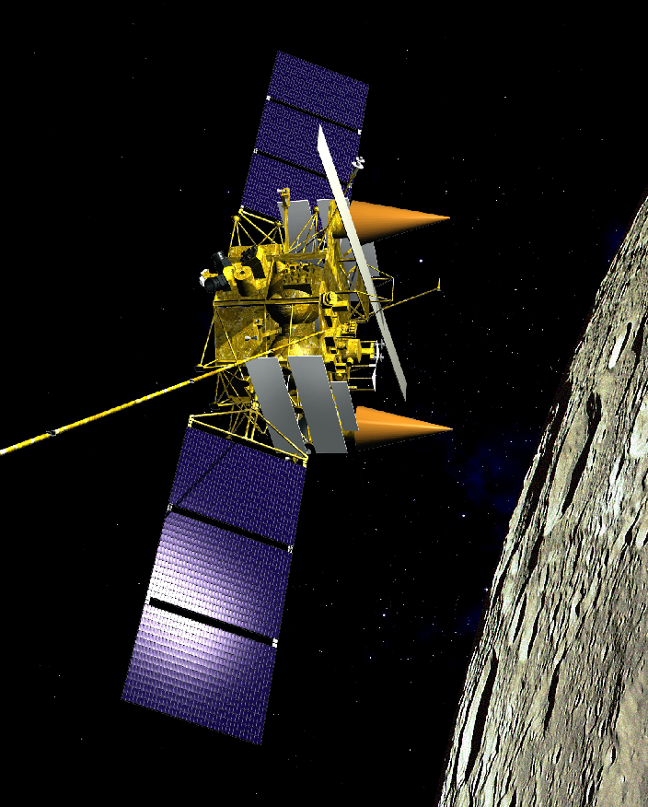

Космический аппарат «Луна-Ресурс-1» (ОА)
Результаты эскизного проектирования
<номер>

